Slide 1
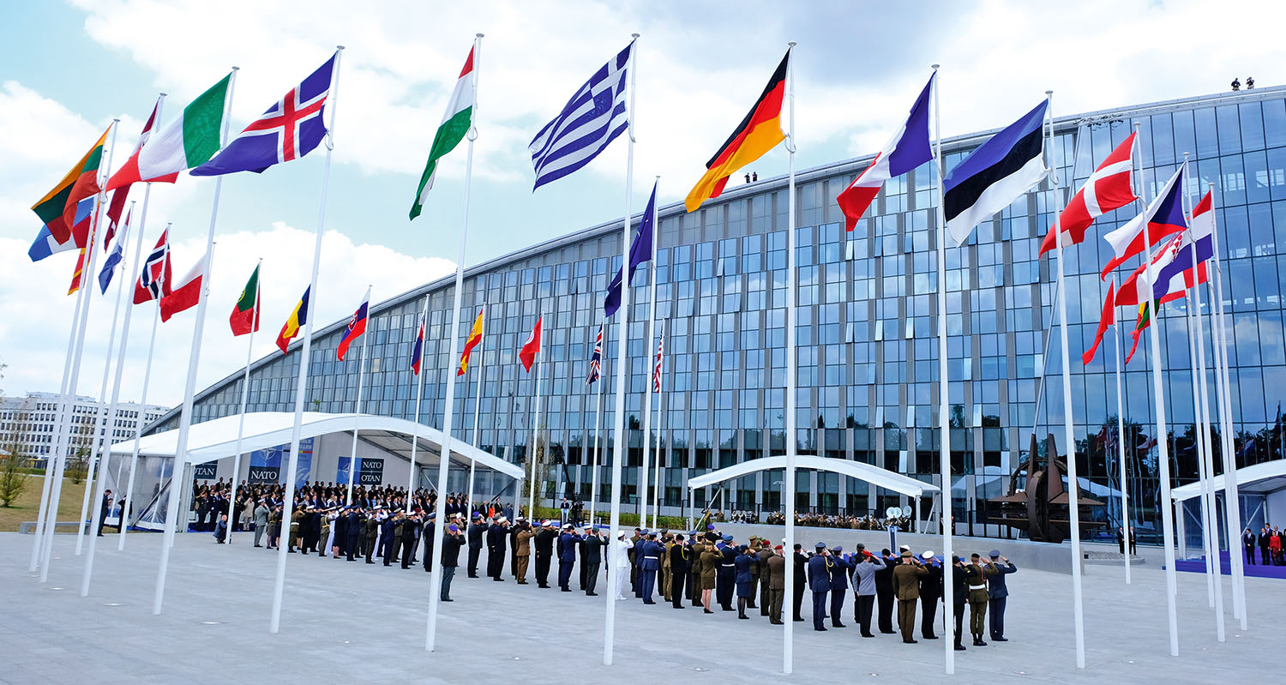
16 Suomen ulko-, turvallisuus- ja puolustuspolitiikka
Muistiinpanot

Slide 2
Turvallisuuspolitiikka Suomessa
Turvallisuuspolitiikan tarkoituksena Suomessa on maan itsenäisyyden turvaaminen ja kansalaisten hyvinvoinnin turvaaminen kaikissa oloissa.
Turvallisuuspolitiikka jakautuu ulkopolitiikkaan ja maanpuolustukseen.
Turvallisuuspolitiikka
Ulkopolitiikka
Maanpuolustus

Slide 3
Ulkopolitiikka
Keskeisenä tarkoituksena on estää maata joutumasta kansainvälisiin kriiseihin.
Käytännön toimijoita:
ulkoministeri
ulkoministeriö
Suomen ulkomailla olevat edustustot eli lähetystöt ja konsulaatit.
Euroopan unioniin liittyvät asiat eivät ole ulkopolitiikkaa, vaan sisäpolitiikkaa.

Slide 4
Ulkopoliittinen päätöksenteko Suomessa
tasavallan presidentti
johtaa ulkopolitiikkaa yhteistoiminnassa valtioneuvoston kanssa
päättää sodasta ja rauhasta yhdessä eduskunnan kanssa
valtioneuvosto
johtaa ulkopolitiikkaa yhdessä tasavallan presidentin kanssa
UTVA = ulko- ja turvallisuuspoliittinen ministerivaliokunta
valmistelee ulko- ja turvallisuuspolitiikkaan liittyviä asioita
valmistelee kokonaismaanpuolustukseen liittyviä asioita
tasavallan presidentti on mukana työskentelyssä

Slide 5
Suomen turvallisuuspolitiikan perusasiat
pyrkimys on aktiivisella ulkopolitiikalla estää Suomea joutumasta kansainvälisiin kriiseihin
sotilasliittoihin kuulumattomuus
toisaalta yhteistyö Naton ja muiden maiden kanssa (esim. Ruotsi)
asevelvollisuuteen pohjautuva armeija ja laaja reservi maanpuolustuksen pohjana
alueellinen puolustus: koko maata puolustetaan

Slide 6
Suomi ja EU:n ulkopolitiikka
Suomi on korostanut EU-jäsenyyden vahvistavan turvallisuutta.
Suomi on halunnut vaikuttaa aktiivisesti unionin Venäjän-politiikkaan.
Suomi on ollut aktiivinen yhteisen ulko- ja turvallisuuspolitiikan kehittämisessä.
Suomi ja Ruotsi ajoivat yhdessä kriisinhallintatehtävien ottamista mukaan EU:n toimintaan.

Slide 7
Muuttuva Itämeren alueen turvallisuus
2000-luvun alussa Itämeren turvallisuustilanne oli rauhallinen.
Moni maa luopui asevelvollisuudesta.
Nato laajentui Itämeren alueella 1990−2004: 1990 itäinen Saksa, 1999 Puola, 2004 Liettua, Latvia ja Viro.
Venäjä kokee Naton laajentumisen uhkana.
Krimin valtauksen 2014 jälkeen turvallisuustilanne on Itämerelläkin kiristynyt.
Maat ovat vastanneet varustautumalla, nostamalla joukkojen määrää ja palauttamalla asevelvollisuutta.

Slide 8
Nato turvallisuusjärjestönä
perustettu 1949
jäsenvaltioita 30
keskinäiset turvatakuut – puolustusvelvoite
päätöksenteko: jäsenmaat päättävät yhdessä
järjestön virallinen edustaja: pääsihteeri
organisaation jako: siviili- ja sotilasosasto
päämaja Brysselissä Belgiassa
rahoitus: jäsenmaat rahoittavat toiminnan

Slide 9
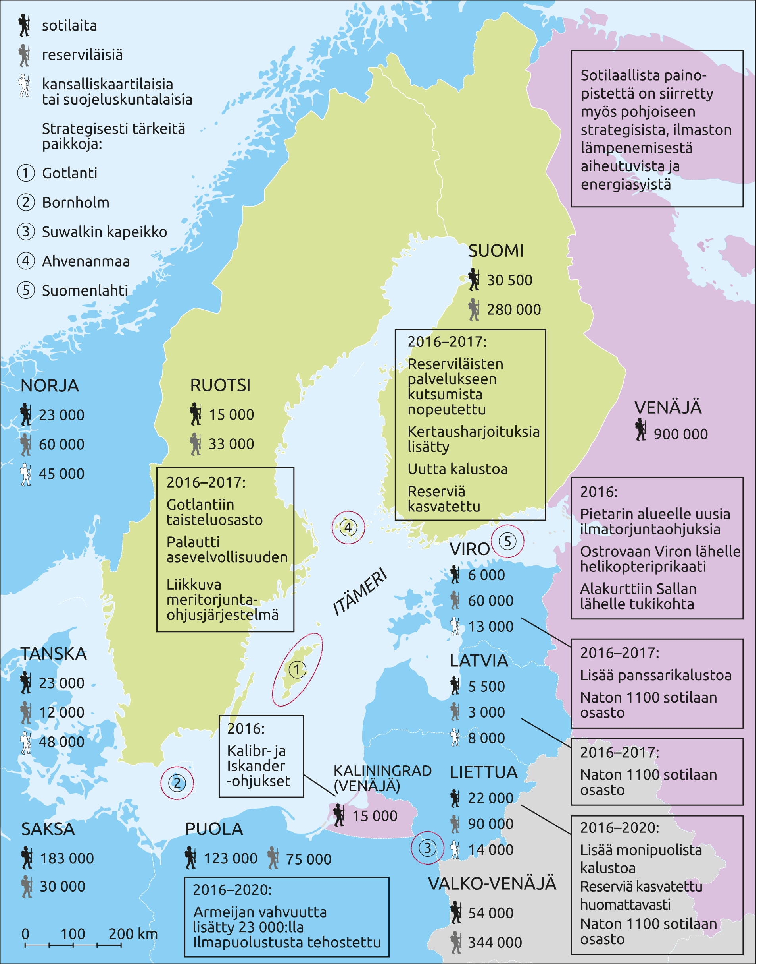
Itämeren alueen maiden asevoimat ja niiden muutokset 2016–2020

Slide 10
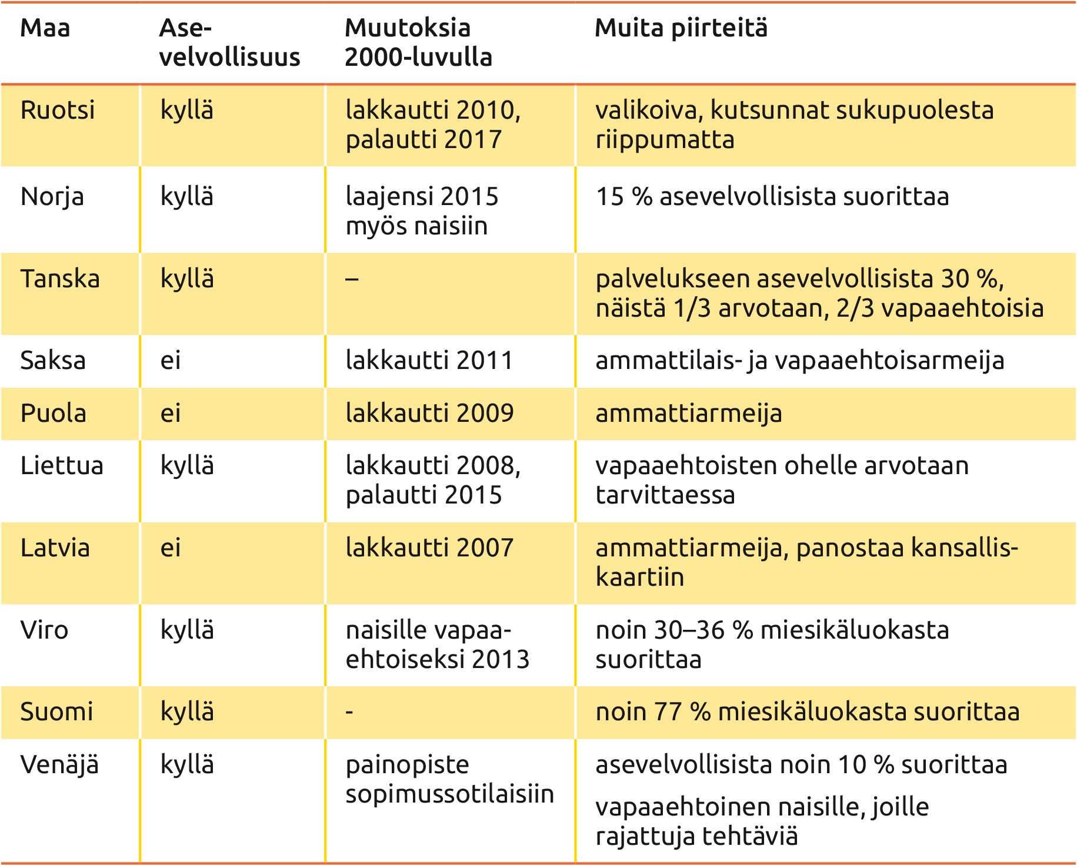
Asevelvollisuus Pohjoismaissa ja muissa Itämeren rantavaltioissa

